Slide 1
展會觀察：COMPUTEX 2026
車用與機器人聚焦AI整合 推動車電
架構、移動應用與運動控制加速升級
余君濤、廖萱昀、江明謙
DIGITIMES／分析師
Notes:
COMPUTEX 2026於6月初舉行，DIGITIMES針對車用與機器人相關領域業者進行深度訪談及觀察。這些業者在本屆COMPUTEX展示重點聚焦於AI與智慧車發展方向、汽車架構與車內互連升級、移動應用與智慧充電，以及機器人感知與運動控制四大主軸，整體來看，各業者AI技術進展已由模型與算力展示，進一步延伸至Physical AI自駕開發流程、智慧座艙、車聯網、充電管理，以及機器人運動控制等場域應用，顯示智慧車與機器人正朝系統整合與Physical AI落地方向發展。
在AI與智慧車發展方面，展會期間相關論壇內容聚焦Physical AI與AI定義汽車(AI-Defined Vehicle；AIDV)發展，並觀察相關業者自駕系統發展重點不再只停留於感測與即時反應，而是進一步強調與實體世界情境整合，並透過從資料生成、模型訓練到車端部署的完整流程，提升自駕系統對複雜道路環境的理解與決策能力，而智慧座艙則導入Agentic AI與AI Agent概念，強化人機互動與個人化服務；另外，在EV成長動能放緩下，AI也被視為移動服務升級與差異化競爭的重要工具。
在汽車架構與車內互連升級方面，業者展示重點集中於Zonal E/E架構、區域控制、車內傳輸與低壓配電升級。隨著車內感測器、座艙系統與ADAS等功能持續增加，車廠需透過區域控制器收斂訊號節點，減少跨車身線束配置，並降低連接與布線複雜度。同時，車用乙太網與SerDes可滿足高速資料及影像傳輸需求，48V低壓系統則強化配電效率，提升區域控制器與車身附件系統的供電效率。
在移動應用與智慧充電方面，鴻海、聯發科與微星分別從智慧電動車平台、智慧座艙、車聯網與充電管理切入。鴻海的智慧電動車平台開始結合雲端模型與車端控制器，延伸至自動駕駛、智慧座艙與智慧助理應用；聯發科則展示智慧座艙與車載通訊方案，一方面支援Agentic AI導入座艙應用，另一方面透過5G NR-NTN衛星通訊與地面行動網路切換，提升車聯網服務連續性；微星的充電方案也由硬體產品延伸至管理平台，導入AI車牌辨識、能源調度與負載平衡等功能。
在機器人感知與運動控制方面，業者展示重點涵蓋AI Agent、LLM、主動式感知、邊緣AI與馬達控制等技術整合，其中業者的機器人應用不再只著重單一機構展示，而是呈現朝任務理解、環境感知、雙臂協作、靈巧手操作與高自由度運動能力發展；同時，馬達控制方案也朝小型化、高效率與低延遲方向演進。由於機器人與智慧車同樣涉及感知、運算、控制與致動等流程，因此也成為Physical AI落地的重要觀察場域。

Slide 2
COMPUTEX 2026車用與機器人主要參展業者產品特色
主題 | 廠商／單位 | 產品特色與重點
論壇趨勢 | NVIDIA | 展示Cosmos3、Alpamayo 2 Super與DRIVE Hyperion，建構由資料生成、模型訓練至車端部署的Physical AI自駕開發流程。
 | 高通 | 提出AI Defined Vehicle發展方向，透過Agentic AI強化智慧座艙互動體驗，並以Physical AI支援自駕系統的環境理解、決策與控制能力。
 | TADA | 探討AI對移動服務的變革，聚焦AIDV發展趨勢、座艙AI Agent與高階自駕進程。
汽車架構 | 和碩 | 展示Zonal E/E架構，透過區域控制器收斂車內運算與訊號連接節點，並將IVI、Gateway與ADAS控制單元整合於同一模組。
 | 德州儀器 | 展示中央電腦與12V/48V區域控制參考設計，推動車輛由分散式架構朝中央運算與區域控制並行的E/E架構。
 | 貿聯 | 展示自駕車互連方案，聚焦Zonal E/E架構、車用乙太網、SerDes影像傳輸與48V低壓系統，降低線束用量與連接複雜度。
移動應用 | 鴻海 | 展示FoxBrain2.0電動車平台，結合雲端模型與車端自研控制器，延伸至自駕、智慧座艙與智慧助理應用。
 | 聯發科 | 展示Dimensity AX C-X1智慧座艙平台與MT2739車載通訊平台，強化智慧座艙AI應用與5G NR-NTN車聯網服務。
 | 微星 | 展示系列充電設備與eConnect充電管理平台，結合AI車牌辨識、能源調度與負載平衡等智慧充電功能。
機器人 | 所羅門 | 導入NVIDIA NemoClaw架構、LLM與自研主動式感知技術，提升機器人任務流程開發效率與環境感知能力。
 | 上銀 | 展示上半身雙臂人形機器人及雙臂物流機器人，鎖定工業、物流等高重複性作業應用。
 | 創博+英業達 | 合作開發雙臂協作機器人，採邊緣AI與運動控制雙控制器架構，支援PCB組裝、記憶體模組安裝等精密作業。
 | 德州儀器 | 展示機器人手臂關節與靈巧手馬達控制方案，凸顯機器人運動控制正朝小型化、高效率與低延遲方向發展。
AI
資料來源：DIGITIMES，2026/6
Notes:
DIGITIMES觀察，COMPUTEX 2026車用與機器人相關領域可概分為AI論壇趨勢、汽車架構、移動應用與機器人四大主軸。
AI論壇聚焦Physical AI、AIDV與座艙AI Agent等趨勢；汽車架構強調Zonal E/E、車內互連與低壓配電升級；移動應用則涵蓋智慧電動車平台、智慧座艙、車聯網與充電管理。
由於機器人涉及感知、運算、控制與致動等作動邏輯，與智慧車的發展具高度共通性，因此亦納入本篇報告研究範圍。

Slide 3
AI論壇趨勢與智慧車發展方向

Slide 4
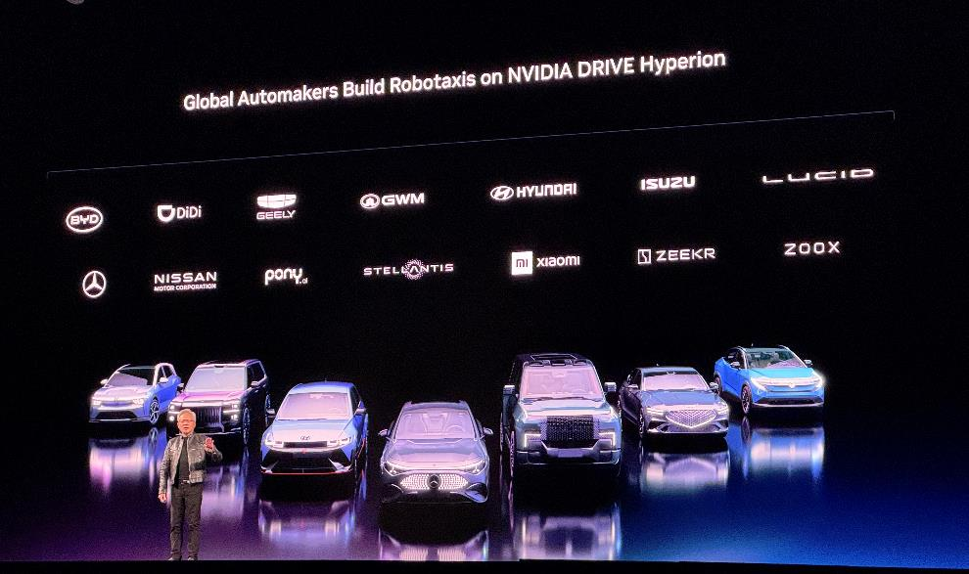
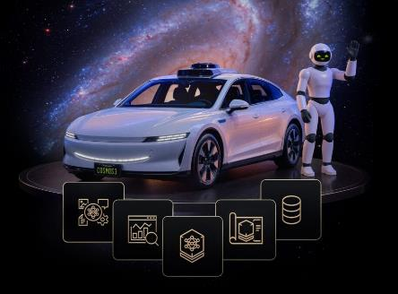
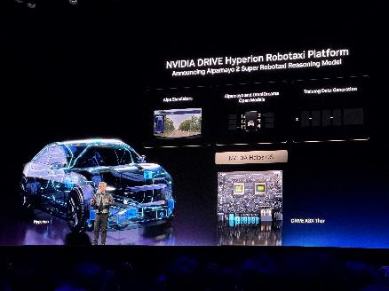
NVIDIA發布Cosmos 3與Alpamayo 2 Super 建構Physical AI自駕開發架構
NVIDIA各式自駕解決方案功能及特色
Cosmos 3
為開放式世界模型，可生成大量合成訓練資料，協助自駕系統預測及應對複雜的路況變化。
Alpamayo 2 Super
具備320億參數的自駕模型，可理解場景、推理並規劃策略，強化自駕系統能力。
DRIVE Hyperion為NVIDIA自駕參考平台，整合DRIVE Thor晶片、感測器及AI模型，提供車廠與Robotaxi業者完整開發環境。
資料來源：NVIDIA，DIGITIMES攝影及整理，2026/6
Notes:
NVIDIA聚焦於展示Physical AI自動駕駛開發平台，推出世界模型Cosmos 3及推理式自駕模型Alpamayo 2 Super，並結合DRIVE Hyperion車端平台，建立從資料生成、模型訓練到車輛部署的完整開發流程，成為Robotaxi與Level 4自駕系統發展核心。
Cosmos 3為NVIDIA推出的開放式世界基礎模型(World Foundation Model)，採用Mixture of Transformers架構，將視覺推理、世界生成及動作預測整合於單一模型中。
Cosmos 3可同時處理文字、圖像、影片、聲音及動作等多模態資料，並透過世界模型模擬真實道路環境與交通行為，生成大量合成訓練資料，降低真實道路測試成本，加速Physical AI與自駕系統開發。
Alpamayo 2 Super為320億參數的開放式視覺語言動作(Vision Language Action；VLA)模型，不同於過去端到端自駕系統主要依靠感測器輸入並直接產生控制指令，Alpamayo 2 Super可進一步理解環境、分析風險、規劃路徑並產生較高階的駕駛決策與行動控制，讓自駕系統具備類似人類駕駛的推理能力。
Alpamayo 2 Super涵蓋感知、推理、規劃及控制等自駕流程，並搭配NVIDIA的AlpaGym循環強化學習架構，透過模擬環境持續學習與優化自駕決策能力。
DRIVE Hyperion扮演車端部署平台角色，整合DRIVE Thor運算平台、感測器套件、DRIVE AV軟體及NVIDIA Halos安全系統，提供Uber、Lucid、Zoox、比亞迪、吉利汽車、鴻海等業者高階自駕部署需求。

Slide 5
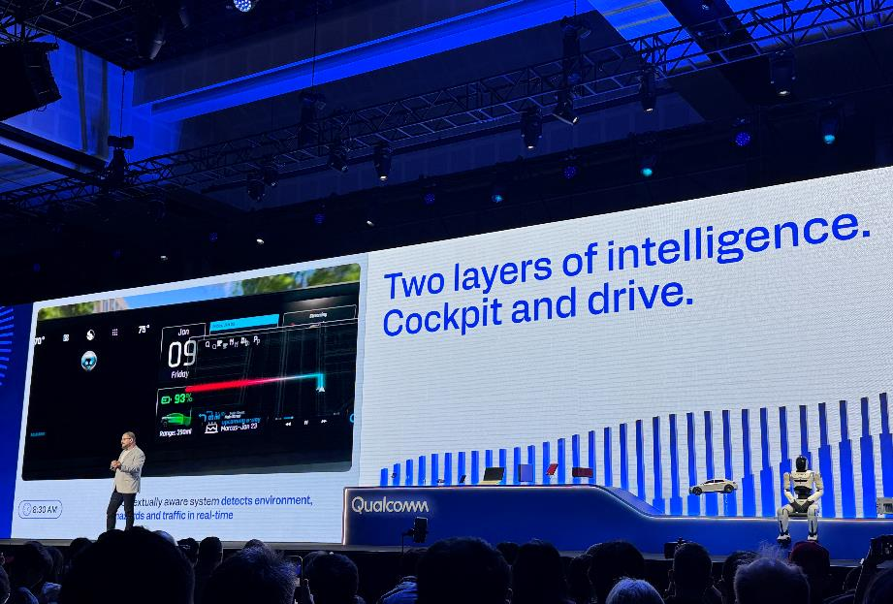


高通發布AI定義汽車為下一世代汽車發展方向
高通發布AI智慧車產品內容特色
Agentic AI導入智慧座艙
Agentic AI負責座艙人機互動與服務體驗，可結合個人偏好、行事曆、位置資訊及外部工具等，執行自主規畫並完成任務。
高通推出Snapdragon Cockpit Elite可提供Agentic AI功能。
Physical AI導入自動駕駛
Physical AI支援自駕決策與車輛控制，進一步賦予自駕系統理解物理世界、預測環境變化能力。
高通推出Snapdragon Ride Elite負責支援Physical AI功能。
高通說明汽車產業正由SDV進一步邁向AIDV時代，進一步導入Agentic AI與Physical AI能力。
資料來源：高通，DIGITIMES攝影及整理，2026/6
Notes:
高通執行長Cristiano Amon於COMPUTEX 2026主題演講中說明，汽車產業正由軟體定義汽車(Software-Defined Vehicle；SDV)，進一步邁向AI定義汽車(AIDV)時代，並導入Agentic AI與Physical AI能力，強化駕駛與乘車體驗。
Agentic AI為智慧座艙發展核心，未來智慧座艙的競爭重點將由傳統語音助理進一步升級至Agentic AI架構，不同於過去需依靠使用者下達指令，Agentic AI可結合個人偏好、行事曆、位置資訊及外部服務，執行自主規畫並完成任務。
例如當使用者進入車輛後，AI Agent可主動規劃最佳路線、安排停車位、推薦餐廳，甚至提前預約充電服務，而且AI Agent能跨手機、智慧家庭及車輛等裝置串聯協作，強化個人化智慧體驗。
在自駕領域，高通說明Physical AI將成為下一世代自駕發展的重要關鍵，過去自駕系統主要聚焦於感測器資料收集與即時反應，而Physical AI則進一步賦予自駕系統，理解物理世界、預測環境變化及自主決策能力。
DIGITIMES認為，高通將智慧車分為雙層AI架構，其中Agentic AI負責使用者座艙互動，而Physical AI則負責自駕環境理解、路徑規畫及車輛控制，呈現未來汽車產業競爭焦點將不再只是感測器數量或運算效能，而是AI模型、世界模型及AI Agent協作能力。

Slide 6
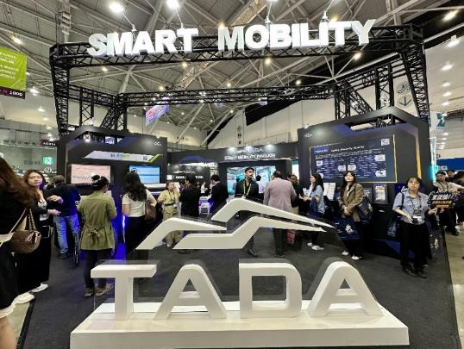
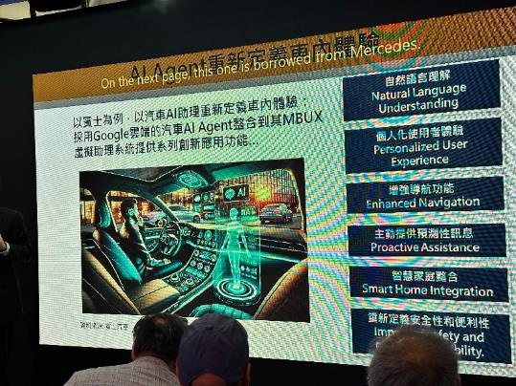
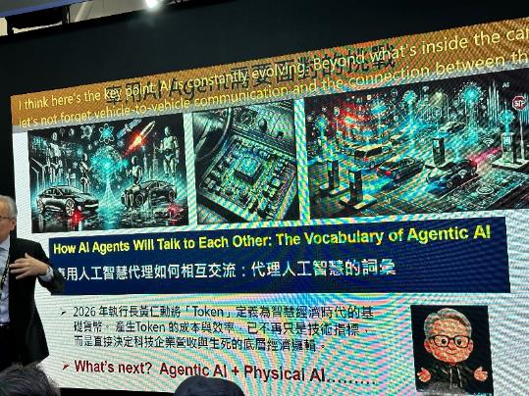
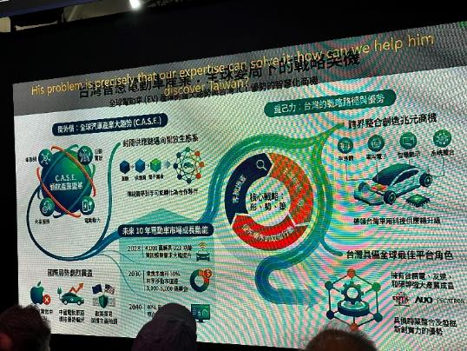
TADA探討AI對移動服務變革 以座艙AI Agent及高階自駕為技術商業化重點
TADA論壇討論重點及汽車產業趨勢方向
論壇焦點
區域市場電動車價格內捲，以及全球關稅壁壘，導致電動車銷量成長放緩。
當SDV商業模式尚未明朗，AIDV趨勢緊接而來，車廠與供應商如何應對？
AI成為汽車產業升級加速器，自動駕駛及座艙AI Agent成為關鍵應用情境。
四大汽車產業趨勢
1. EV銷量預期放緩 | 2. AIDV時代來臨
3. 直覺式座艙體驗 | 4. L3自動駕駛商業化
資料來源：TADA，DIGITIMES攝影及整理，2026/6
Notes:
台灣先進車用技術發展協會(TADA)以主題論壇、專家座談形式，探討AI對移動服務帶來的變革，內容焦點涵蓋EV銷量成長動能放緩、AIDV時代來臨等議題。
TADA祕書長表示，在中國、歐洲及美國等全球主要電動車市場，因價格競爭、轉型速度、政策轉向及關稅壁壘等多重因素，導致全球EV銷量自2026年呈現成長動能放緩。
自AI成為產業轉型的重要推動力，車廠及供應商正將AI納入研發體系與發展藍圖中，並透過座艙AI Agent及高階自動駕駛系統等形式，呈現技術商業化成果，象徵AIDV的時代逐步成形。

Slide 7
汽車架構與車內互連技術升級趨勢

Slide 8
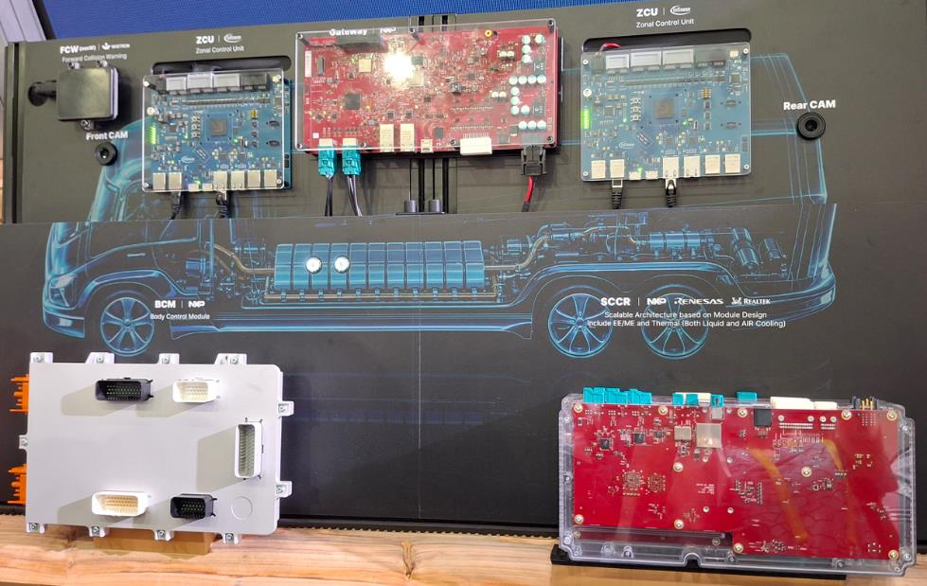
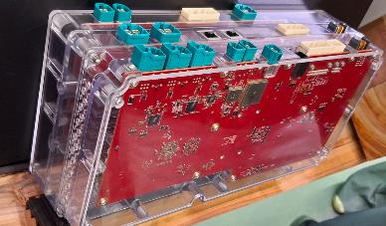
和碩Zonal E/E架構 具控制器收斂與跨平台整合優勢
和碩Zonal E/E架構樣式及重點
Zonal E/E架構樣式
項目 | 說明
E/E架構 重點 | 因應SDV發展，透過區域控制架構，收斂車內運算與訊號節點。
冗餘設計 | 透過雙向備援線路設計，當單一路徑異常時，關鍵感測訊號仍可由替代路徑回傳。
整合式 運算模組 | 將IVI、Gateway與ADAS 整合於同一模組，降低傳輸延遲並簡化車載網路拓樸架構。
線束簡化 | 透過控制器整合，實體線束用量可降低約15~20%。
混合式 晶片平台 | 依不同功能需求，選擇具相應強項的晶片供應商，包括恩智浦、英飛凌、瑞薩等。
整合式運算模組
將IVI、Gateway與ADAS
三類控制單元整合於同一模組。
資料來源：和碩，DIGITIMES攝影及整理，2026/6
Notes:
和碩展示的區域電子/電氣(Zonal E/E)架構架構有四個重點方向，包括收斂車內運算與訊號連接節點、透過冗餘設計提升關鍵感測訊號的傳輸可靠度、將三類控制單元整合於同一模組，以及採用混合式晶片平台。
和碩Zonal E/E架構主要目的，是將原本分散於車內各處的控制器與感測訊號收斂，透過區域控制器(Zonal Control Unit；ZCU)降低車內電子架構複雜度。
相較傳統分散式電子控制單元(Electronic Control Unit；ECU)架構，Zonal E/E架構重點在於減少控制器數量、線束配置與跨模組連接需求。
在冗餘設計方面，和碩以前方攝影機(Front CAM)與後方攝影機(Rear CAM)為例，當單一路徑或接頭異常時，關鍵感測訊號仍可透過另一組ZCU路徑回傳至車機。
此設計主要解決線路異常下的備援傳輸問題，可提升盲點偵測、先進駕駛輔助系統(Advanced Driver Assistance Systems；ADAS)影像與安全警示等應用的可靠度。
整合式運算模組則將車載資訊娛樂系統(In-Vehicle Infotainment；IVI)、車載網關(Gateway)與ADAS三類控制單元整合於同一模組，透過板階互連，降低控制器之間的實體連接需求，並簡化車載網路拓樸架構。
在晶片平台選擇上，和碩並非採用單一半導體廠的完整方案，而是依不同功能需求，選擇具相應強項的晶片供應商。
例如恩智浦(NXP)偏向IVI應用，英飛凌(Infineon)偏向電源與安全控制MCU，瑞薩(Renesas)則可對應部分ADAS運算需求。
此一做法反映和碩在車用電子中的角色較接近系統整合商，而非單一零組件供應商。

Slide 9
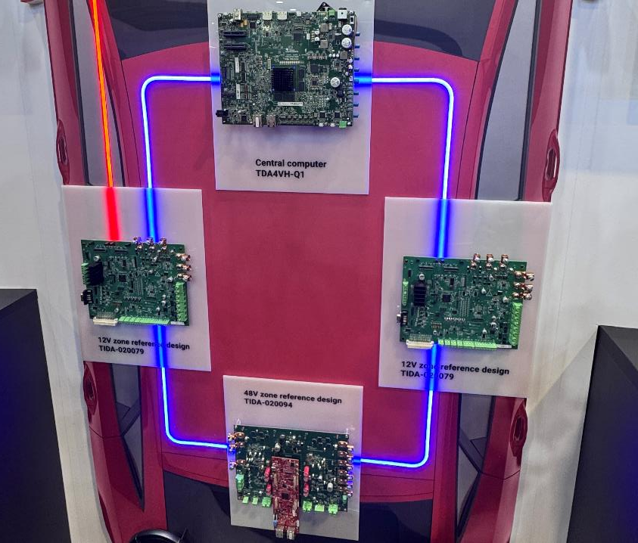
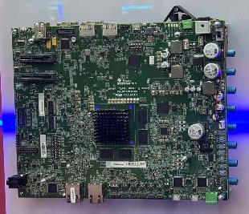
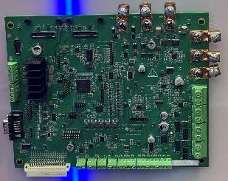
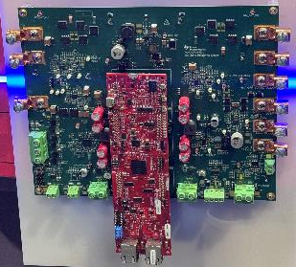
德儀展示中央電腦與區域控制架構 推動48V配電發展
德儀中央電腦與區域控制架構功能特色
TDA4VH-Q1
TDA4VH-Q1
作為ADAS與中央電腦運算平台核心，可支援多感測器融合與AI推論需求。
TIDA-020079
TIDA-020079
TIDA-020079
為12V區域控制器參考設計，可作為車門、車身及車輛區域控制器開發平台。
TIDA-020094
TIDA-020094
為48V區域控制器參考設計，可降低最高約85%的電動車線束成本與重量。
德州儀器展示完整E/E架構解決方案。
資料來源：德儀，DIGITIMES攝影及整理，2026/6
Notes:
德州儀器(Texas Instruments；TI)展示以中央電腦搭配區域控制模組為核心的汽車電子電氣架構(E/E Architecture)方案，透過TDA4VH-Q1中央運算平台，結合12V與48V區域控制參考設計，展現車輛由傳統分散式架構邁向中央運算與區域架構(zonal architecture)的發展趨勢。
在中央運算平台方面，德儀展示以Jacinto 7系列為基礎的TDA4VH-Q1處理器，整合CPU、GPU、DSP及AI加速器，可支援多感測器融合、環景系統、駕駛監控及自駕等應用，並具備32 TOPS AI運算能力。
在區域控制方面，TIDA-020079的12V區域控制器參考設計方案是整合電源分配、負載控制、CAN、LIN及乙太網路通訊功能，可用於控制車門、照明、座椅及車身電子等系統。
TIDA-020094為48V低壓配電架構於區域控制器中的應用，透過48V主幹配電，搭配12V電源轉換設計，可降低線束重量與配電損耗，協助車廠建構下一代48V區域架構。
相較於12V系統，48V配電可在相同功率輸出下，大幅降低電流需求，以1,200W區域控制模組為例，電流可由100A降至25A，進而降低約85%的線束成本與重量，有助於提升電動車配電效率並減少線束負擔，可滿足電動車對高效率供電架構的需求。

Slide 10
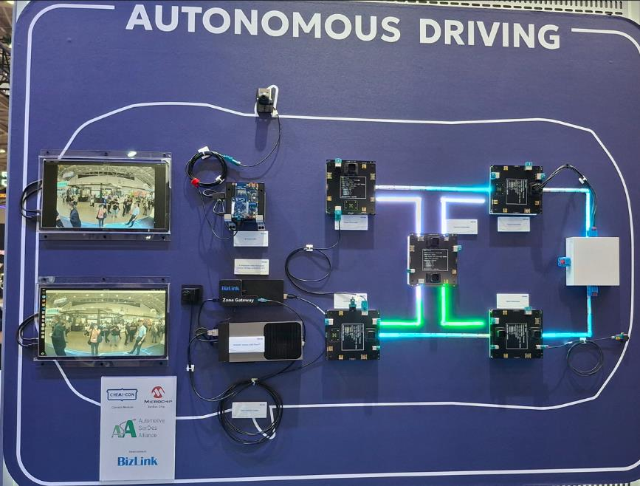
貿聯自駕車互連切入Zonal E/E架構 聚焦車內傳輸升級與48V低壓系統
貿聯自駕車互連架構樣式及重點
項目 | 說明
產品定位 | Autonomous Driving方案的車內影像感測、區域控制與48V電源的互連架構。
Zonal E/E架構 | 透過區域控制器收斂感測與控制訊號，降低跨車身線束配置與連接複雜度。
車用乙太網 | 用於控制器與主機間的高速雙向通訊，透過雙芯差分訊號設計，提升抗干擾能力。
SerDes 影像傳輸 | 對應鏡頭至主機的高速影像傳輸需求，支援GMSL、ASA等車用SerDes協定。
48V低壓系統 | 48V低壓控制架構對應轉向、煞車等控制與附件系統能效升級，並可相容燃油車。
資料來源：貿聯，DIGITIMES攝影及整理，2026/6
Notes:
貿聯以Autonomous Driving方案為主軸展示車內區域控制器、主機、影像感測，以及48V電源之間的互連架構，凸顯其作為車用互連與線束供應商的角色，協助車廠在自駕與SDV發展下，降低線束複雜度、提升車內資料傳輸穩定性與低壓電源效率。
在Zonal E/E架構方面，車廠未來會朝「中央主機＋區域控制器」分工方向發展，透過區域控制器先收斂感測與控制訊號，再傳送至主機處理。
此設計可降低傳統線束從車頭拉到車尾的需求，進一步減少線束配置、重量與連接複雜度。
在資料傳輸方面，貿聯主要展示車用乙太網與SerDes兩類傳輸技術的不同應用場景。
車用乙太網主要用於控制器與主機間的高速雙向通訊，速率可達10Gbps，並透過雙芯正負訊號的差分設計降低雜訊干擾，並提升車內通訊穩定性。
SerDes則主要對應鏡頭至主機的高速影像傳輸需求，支援GMSL、ASA等車用SerDes協定，可對應多鏡頭ADAS與自駕影像資料傳輸需求。
現場人員提到，雖然光纖具備抗干擾優勢，但因成本與連接形式需同步改變，短期車用仍以車用乙太網與SerDes方案較具落地性。
在48V低壓系統方面，貿聯展示車內控制與附件系統的電力架構升級。
48V低壓控制架構主要對應轉向、煞車等控制，以及附件系統的能效升級，並可同時適用於電動車與燃油車。
此一設計反映車用電子升級不只發生在電動車800V動力系統，也延伸至車內控制、感測與附件系統的低壓電源架構。

Slide 11
移動應用與智慧充電解決方案

Slide 12
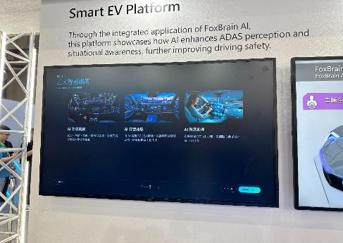
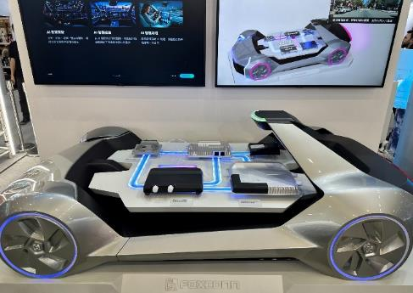


鴻海以FoxBrain 2.0賦能智慧電動車平台 同步開拓乘用、商用車市場
鴻海FoxBrain架構及應用場景
Meta
Llama模型
FoxBrain 2.0
視覺語言基礎模型
三大智慧應用 自動駕駛 智慧座艙 智慧助理 | Agentic AI 場景挖掘 場景生成 主動優化
智慧電動車平台 雲端FoxBrain × 車端自研控制器
實體屬性 強化學習 | 物理定律 認知 | 思考、規劃及執行能力
三大應用場景
供應鏈合作夥伴、公部門
智慧製造 | 智慧電動車 | 智慧城市
NVIDIA
鴻華先進
裕隆汽車
高雄市政府
資料來源：鴻海，DIGITIMES攝影及整理，2026/6
Notes:
鴻海以自研的FoxBrain 2.0賦能旗下智慧電動車平台，配合自研的車用控制器與設計架構，落實三大智慧應用。
FoxBrain 2.0為鴻海研究院發布的新一代視覺語言基礎模型(vision-language foundation model)，最初採用Meta Llama模型為基礎架構，持續迭代更新至2.0版本，進一步應用於旗下三大智慧平台。
FoxBrain 2.0為針對Physical AI設計的模型，透過動作、意圖及運動等實體屬性進行強化學習，建構具備思考、規劃及執行能力的模型。
鴻海透過FoxBrain提升自研的車用控制器解決方案的應用表現，並持續與北美、日系客戶洽談合作機會。
鴻海亦與鴻華先進持續以自主設計、系統整合打造Model系列原型車，並於每年鴻海科技日(HonHai Tech Day；HHTD)發布，落實委託設計與製造服務(Contract Design and Manufacturing Service；CDMS)的商業模式。
鴻海持續與NVIDIA保持戰略合作關係，並選定高雄市作為智慧城市示範場域，三方計劃於2028年推出Robotaxi服務，初期以機場往返至城市的接駁路線為主。

Slide 13
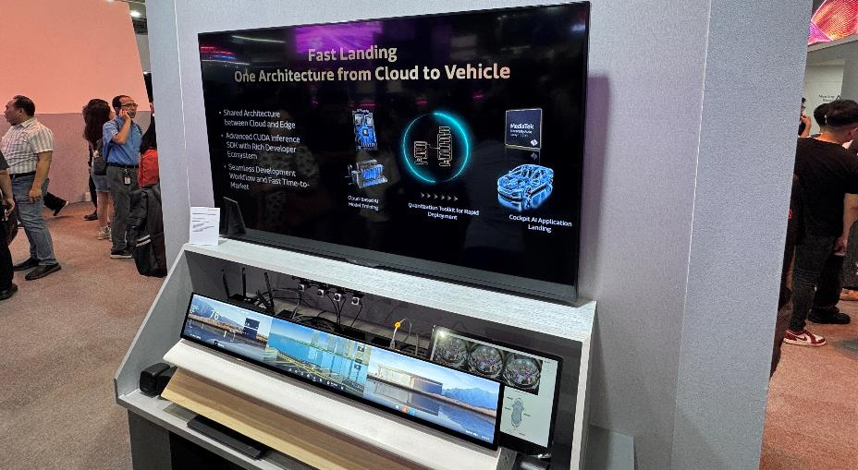
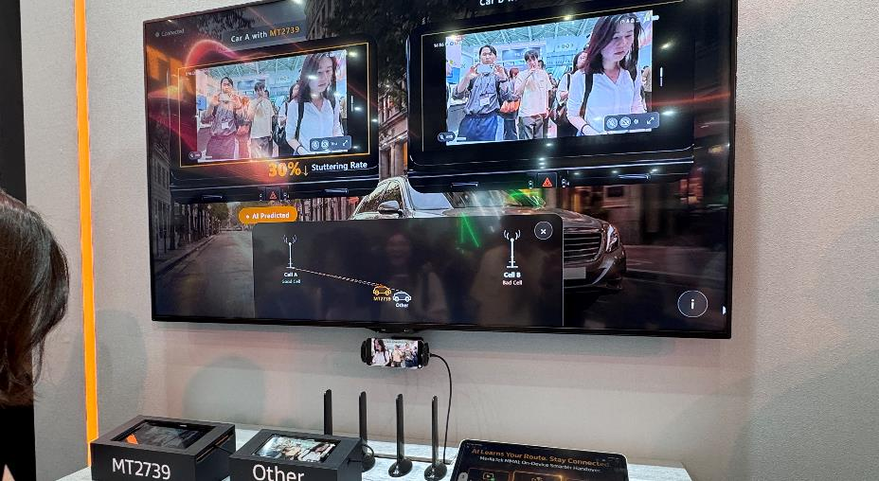
聯發科展示智慧座艙與車聯網方案 加速AI定義汽車發展
聯發科AI智慧座艙與車聯網方案特色
Dimensity AX C-X1智慧座艙平台
MT2739車載通訊平台
採用3奈米製程，整合12核心CPU、NVIDIA Blackwell GPU及80 TOPS AI運算能力，可支援Agentic AI座艙應用。
全球首個車載5G NR-NTN衛星視訊通話應用，強化地面行動網路與衛星間的切換能力，提升車聯網服務穩定性。
資料來源：聯發科，DIGITIMES攝影及整理，2026/6
Notes:
聯發科本次車用領域展出聚焦於AI智慧座艙與車載通訊兩大方案，包括展示Dimensity AX C-X1智慧座艙平台，以及Dimensity Auto Connect MT2739車載通訊平台，透過整合生成式AI、高效能運算、5G-Advanced及衛星通訊技術，以滿足車輛邁向AI定義汽車發展的需求。
聯發科展示Dimensity AX C-X1旗艦智慧座艙平台，聚焦Agentic AI智慧座艙發展，採用3奈米製程，整合12核心CPU、NVIDIA Blackwell GPU及80 TOPS AI運算能力，並支援最高12個顯示器與24組鏡頭。
聯發科將大型語言模型(Large Language Model；LLM)與Agentic AI導入車載系統，支援多模態互動、個人化服務及智慧助理應用，亦導入光線追蹤與NVIDIA DLSS技術，可提供3A級車內遊戲體驗，合作車廠包括鴻華先進等。
在車載通訊方面，聯發科展示Dimensity Auto Connect MT2739平台，為全球首個車載5G NR-NTN衛星視訊通話應用，結合5G-Advanced、AI Modem及NR-NTN衛星通訊技術，並支援3GPP Release 17標準，強化地面行動網路與衛星網路間的切換能力。
聯發科將AI導入數據機系統，透過即時學習駕駛路徑與網路環境，自動優化基地台切換與訊號連接品質，降低網路中斷與延遲問題，有助於提升導航、影音串流及車聯網服務穩定性，進一步強化智慧車全天候連網能力。

Slide 14
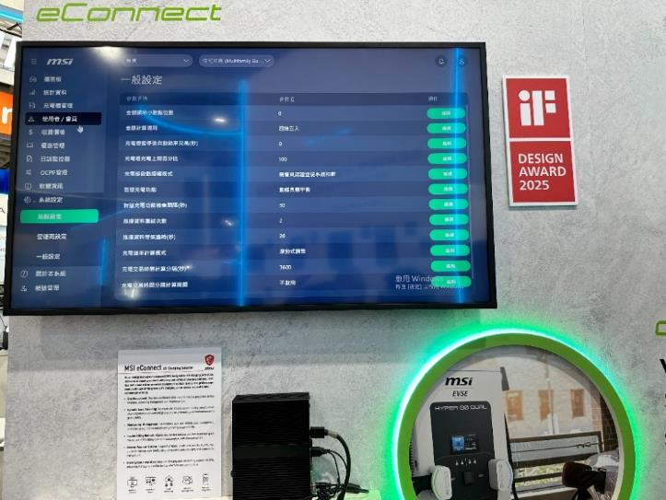
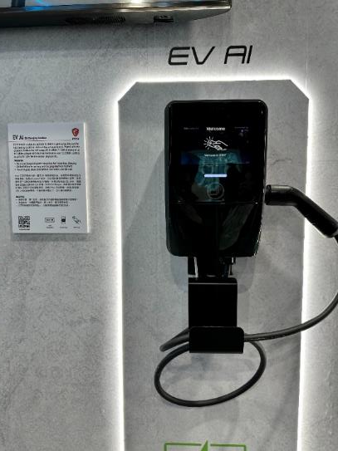
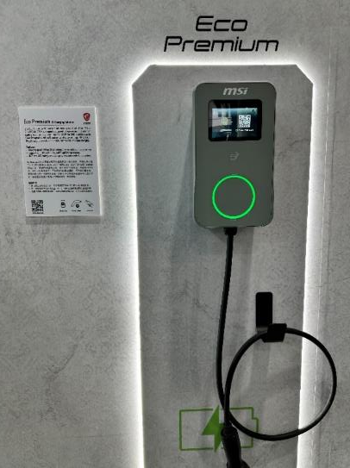
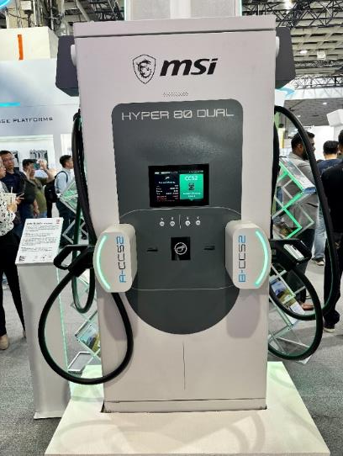
微星持續深化AI技術 打造全方位智慧充電解決方案
微星智慧充電解決方案重點
1
2
3
4
產品方案 | ①EV系列 | ②ECO系列 | ③Hyper系列 | ④eConnect充電管理
產品規格 | 7、14kW | 7、11、22kW | 80、180kW | 可多站管理的充電監控平台
產品特色 | 充電指示介面、AI車牌辨識 | 支援插槍即充、AI能源調度 | 輕薄機身設計、動態功率分配 | 負載平衡、時間費率
資料來源：微星，DIGITIMES攝影及整理，2026/6
Notes:
微星以全系列充電設備產品線，結合充電管理、能源調度及行動App服務，實現軟、硬體的整合布局。
微星自2023年首度發表充電設備，跨足電動車市場，在數年內，快速推出硬體設備、軟體服務的全系列產品線，專注於產品開發，但未涉及充電站營運。
微星充電設備在台灣的出貨以通路商、社區住宅案場及商場建案為主，海外市場則以北美、澳洲客戶訂單為主。
微星以eConnect充電管理平台進行充電設備串接，實現遠端監控、故障診斷、充電排程、能源調度等服務，協助充電營運商進行系統性管理與營運成效分析。
微星亦持續透過導入AI技術，實現精準化車牌辨識、充電負載平衡及能源調度等充電管理服務。

Slide 15
機器人感知與運動控制發展趨勢

Slide 16
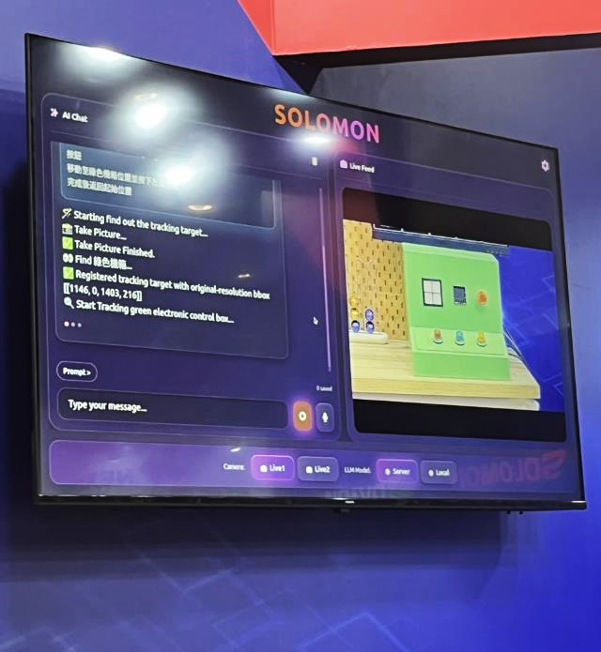
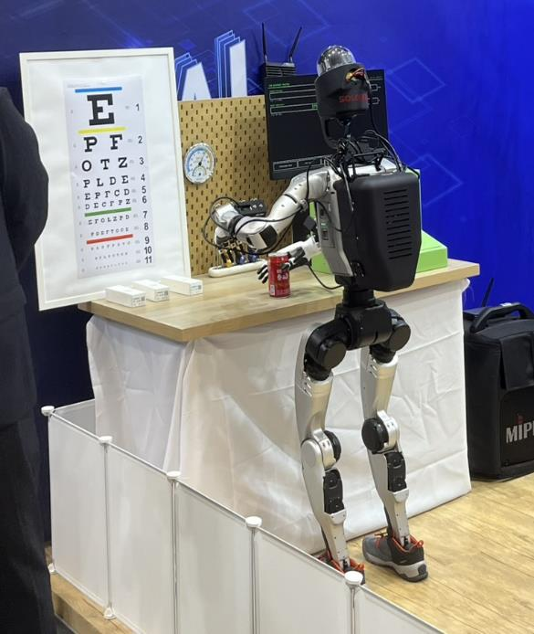
所羅門導入NemoClaw架構與自研主動感知技術 全面提升機器人開發效率與環境感知能力
所羅門以人形機器人展示多元任務操作
所羅門關鍵技術升級
導入NVIDIA NemoClaw架構
自研主動式感知技術
整合大型語言模型
自然語言指令下達與目標追蹤
機器人視覺感知畫面
資料來源：所羅門，DIGITIMES攝影及整理，2026/6
Notes:
所羅門透過導入NVIDIA NemoClaw架構與大型語言模型，並結合自研的主動式感知技術，不僅提升機器人開發效率，亦讓機器人具備更接近人類的環境感知與理解能力。在COMPUTEX 2026，所羅門展示搭載其AI視覺系統的人形機器人，可依據自然語言指令移動至指定位置，執行物件抓取、按壓按鈕等任務。
相較過去由所羅門自行整合多種AI模型，導入NVIDIA NemoClaw架構可加速機器人開發流程，同時強化系統安全性。
NemoClaw是NVIDIA推出的企業級AI Agent平台，在OpenClaw架構基礎上新增安全機制與隱私保護功能，並整合推理、規劃與執行能力，協助企業部署可自主完成多步驟任務的智慧代理系統。
相較傳統機器視覺需逐一改變視角搜尋目標物，所羅門研發主動式感知技術，讓機器人在觀察特定方向時，藉由週邊視野同步感知其他區域是否存在目標物，並主動調整視角進行確認，提升目標定位效率。
所羅門將AI機器視覺與LLM整合，使機器人能透過自然語言理解任務內容，並支援語音指令互動，降低機器人操作與部署門檻。
所羅門深耕智慧製造，AI視覺系統已廣泛導入電子業、半導體、汽車等工業場域；除製造業外，其技術亦導入消防巡檢、餐飲品項核對及醫療藥品配發驗證等多元場域應用。

Slide 17
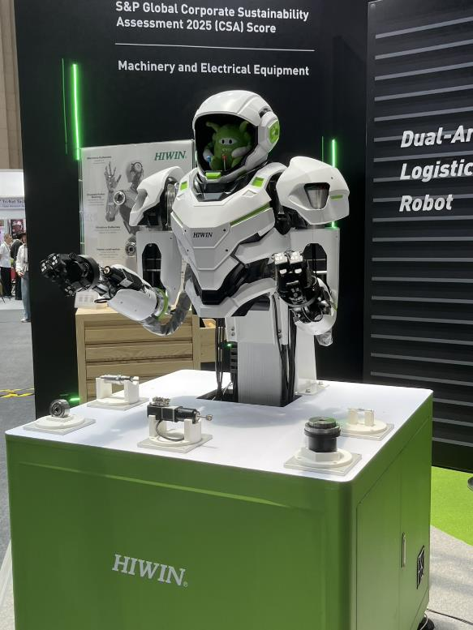
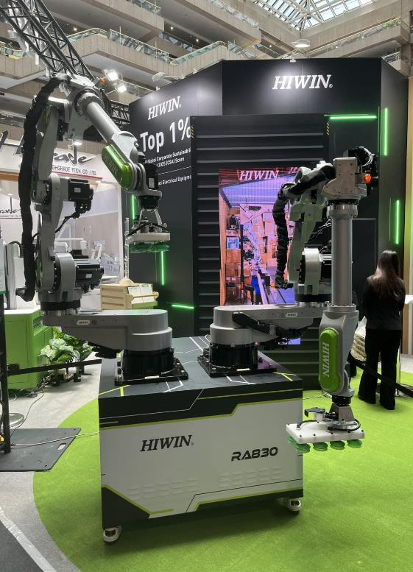
上銀布局高自由度雙臂人形與物流機器人 鎖定工業與物流場域高重複性作業應用
上銀雙臂人形機器人上半身規格特色
上銀雙臂物流機器人規格特色
自由度
手臂：7個
智慧夾爪：3個
身體：1個
應用場域
聚焦工業應用，包含組裝、重工業焊接與拋光研磨等高重複性作業。
單機臂規格
自由度：8個
運動範圍：2.5公尺 負載：30公斤
優勢
主要強調節能省電、高安全性與高耐久性。
資料來源：上銀，DIGITIMES攝影及整理，2026/6
Notes:
上銀展出整合線性致動模組與旋轉致動模組的雙臂人形機器人上半身，其雙臂構型及靈活度與人類相似，身體部分則結合上銀單軸機器人系統，可實現垂直升降功能，擴大機器人運作空間。
該人形機器人單臂具備7個自由度，搭配身體後方的線性軸，總共擁有15個自由度；手臂末端整合工研院開發的次世代智慧夾爪，另具3個自由度。高自由度設計使機器人更貼近人類手臂的運動方式，可導入多元應用場域。
上銀表示雙臂人形機器人初期聚焦工業應用，鎖定組裝、物流，以及重工業的焊接與拋光研磨等作業。此類作業多具重複性高、容錯率低等特性，因此適合導入機器人協助執行。
相較傳統協作手臂僅採用旋轉致動模組設計，手臂構型較彎曲且體積龐大；上銀將線性致動模組導入機器人前臂與上臂，使手臂構型更接近人類手臂的直線型態且較纖細，以實現更細膩的動作控制。
在關節模組零件布局方面，上銀負責提供滾珠螺桿、行星螺桿與諧波減速機等傳動元件，馬達與驅動器則由關係企業大銀微系統提供。
上銀亦展示與美國矽谷新創Dexterity合作開發的雙臂物流機器人，憑藉高自由度機構設計，在狹小空間內仍具備靈活操作能力，有助於改善物流業高重複性與高職災風險的作業環境。
該物流機器人單臂自由度由傳統6個提升至8個，靈活度大幅提升；每隻機臂運動範圍長達2.5公尺，為人類手臂的4倍以上，可輕鬆拿取貨櫃最上方與底部的包裹；每隻機臂負載能力達30公斤，雙臂合力可拿取重達60公斤的包裹。
上銀強調其物流機器人具備三大優勢，分別是節能省電、高安全性與高耐久性。
在節能方面，上銀憑藉馬達、驅動器、減速機與滾珠螺桿等關鍵零件的高度垂直整合，得以從系統層面優化關節設計並實現輕量化，使物流機器人單臂重量減輕40%，耗電功率下降30%，有助於提升節能效益與電池續航力。
在安全性方面，上銀已取得歐洲CE與北美安全認證；在耐久性方面，上銀亦通過10年以上平均故障間隔時間(Mean Time Between Failures；MTBF)可靠度驗證，可滿足物流等嚴苛應用場域對設備穩定運作的要求。

Slide 18
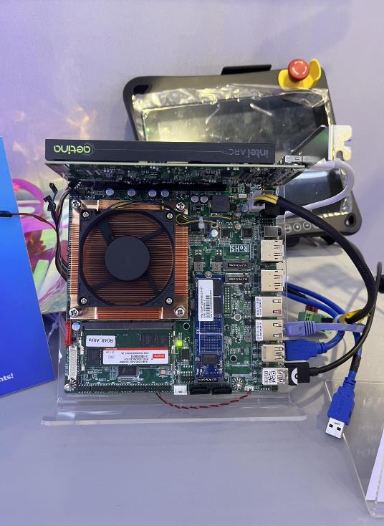
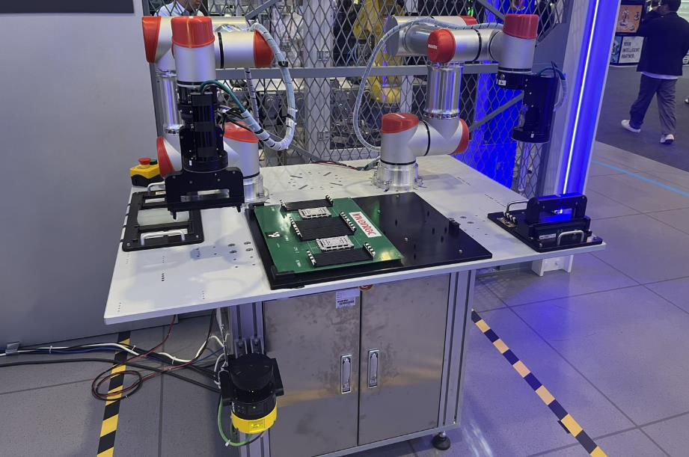
新漢旗下創博與英業達合作開發雙臂協作機器人 採邊緣AI與運動控制雙控制器架構 支援高精度作業
創博NEX619控制器產品展示
創博與英業達合作開發雙臂協作機器人展示
採用Intel Arc GPU，可於邊緣端進行AI模型訓練與推論。
支援視覺辨識、動態路徑規劃等功能。
具備精密零件組裝能力，目前仍處於NPI階段，預計2026年逐步導入英業達工廠產線。
資料來源：創博、英業達，DIGITIMES攝影及整理，2026/6
Notes:
新漢子公司創博與英業達合作開發雙臂協作機器人，創博提供NEX619與GRC2 M300-I控制器，英業達則負責機器人的機構設計與系統整合，該機器人強調高精度、高靈活性與高可靠性。
NEX619控制器搭載Intel Arc GPU，可於邊緣端執行AI模型訓練與推論，具備AI視覺辨識、動態路徑規畫與任務決策等功能。
在COMPUTEX 2026，創博展示人機互動應用情境，當操作者站在指定位置舉手，機器人即可啟動作業；當操作者做出雙手交叉手勢，機器人則立即停止運作，展現NEX619控制器在人物偵測、手勢辨識及任務決策等能力。
GRC2 M300-I控制器搭載Intel Celeron J6412處理器，負責將NEX619控制器產生的指令轉化為實際動作，並透過EtherCAT通訊架構進行雙臂協同控制，達到小於0.01毫米的重複定位精度，滿足工廠高精度作業需求。
此雙臂協作機器人方案具備精密零件組裝能力，可應用於英業達在印刷電路板(PCB)上安裝記憶體(RAM)等高精度作業，有助於提升製程一致性與良率。該方案目前仍處於新產品導入(New Product Introduction；NPI)階段，計劃於2026年達成開始導入工廠產線運作的目標。

Slide 19
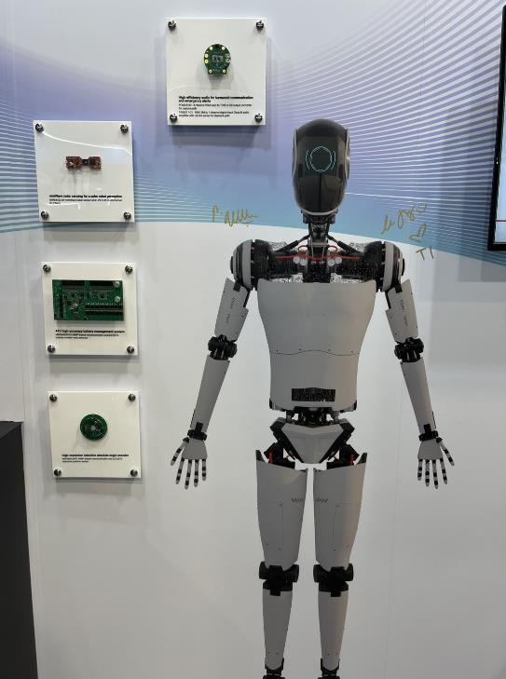
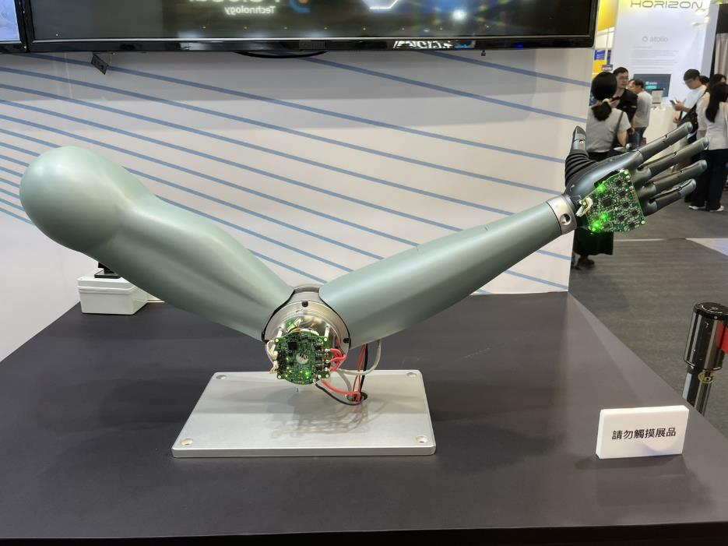
德州儀器展示機器人手臂關節與靈巧手馬達控制方案 小型化與低延遲為關鍵發展趨勢
德州儀器機器人產品布局展示
德州儀器機器人手部解決方案展示
毫米波雷達感測
音訊解決方案
48V電池管理系統
靈巧手馬達控制
6組三相馬達驅動器
F28P65x系列MCU
EtherCAT通訊架構
感應式絕對角度編碼器
手臂關節馬達控制
3組GaN馬達驅動器
AM261x系列MCU
EtherCAT通訊架構
資料來源：德州儀器，DIGITIMES攝影及整理，2026/6
Notes:
德州儀器(TI)在機器人領域布局涵蓋手臂關節與靈巧手馬達控制、毫米波雷達感測、48V電池管理系統與音訊解決方案等產品，在COMPUTEX 2026，德儀重點展示基於其馬達控制產品的人形機器人手部解決方案，呈現其在機器人運動控制領域的技術實力。
機器人手臂關節馬達控制採用TIDA-010979參考設計，整合3組半橋氮化鎵(GaN)馬達驅動器、AM261x系列MCU及EtherCAT通訊架構，具備小型化、高效率與高頻寬優勢，進而提升機器人關節的功率密度與動態響應速度。
相較傳統矽基(Si) MOSFET馬達驅動器，GaN馬達驅動器可使整體尺寸縮小約50%、功耗降低約50%、延長電容使用壽命，同時讓馬達運轉得更平穩且安靜。
機器人靈巧手馬達控制採用TIDA-010992參考設計，整合1個F28P65x系列MCU、6組三相馬達驅動器及EtherCAT通訊架構，可支援多軸馬達控制；其PCB面積小於420平方毫米，展現小型化設計能力。
TIDA-010992參考設計採用集中式控制架構，以單顆MCU同步控制6軸馬達，對應靈巧手5指及手腕的多自由度應用，並將MCU、6組馬達驅動器及相關控制電路整合於同一PCB上，有助於降低配線複雜度並縮小模組體積，反映高整合度與小型化已成為靈巧手控制系統的發展趨勢。
德儀採用EtherCAT通訊架構串聯手臂關節與靈巧手馬達控制系統，憑藉其高頻寬、低延遲特性，滿足機器人多關節即時控制與同步運動需求。

Slide 20
結語

Slide 21
結語：COMPUTEX 2026 車用與機器人聚焦AI整合 推動車電架構、移動應用與運動控制升級
AI論壇趨勢與智慧車發展
汽車架構與車內互連升級
Physical AI、AIDV與座艙Agentic AI為論壇討論主軸及焦點。
AI由模型能力延伸至自駕開發、座艙互動與移動服務。
以中央運算搭配區域控制的Zonal E/E架構，成為車電架構升級重點。
車用乙太網與SerDes推動車內傳輸升級，48V低壓系統則強化配電效率。
移動應用與智慧充電
機器人感知與運動控制
智慧電動車平台、智慧座艙與車聯網強化車端AI應用。
充電設備由硬體產品延伸至管理平台、能源調度與負載平衡。
導入AI Agent、LLM、主動式感知與邊緣AI，提升任務理解與環境感知能力。
雙臂機構、靈巧手與馬達控制，朝高自由度、小型化與低延遲發展。
資料來源：DIGITIMES，2026/6
Notes:
DIGITIMES觀察，COMPUTEX 2026車用與機器人相關展示，已由單點產品展示轉向AI、架構、應用與控制能力的技術整合。
論壇內容聚焦Physical AI與AIDV發展；車電架構則朝Zonal E/E架構發展，並帶動車內互連與低壓配電升級；移動應用涵蓋智慧電動車平台、車聯網與智慧充電。
機器人則因與智慧車同樣具備感知、運算、控制與致動等流程，亦成為Physical AI落地的重要場域。

